Slide 1
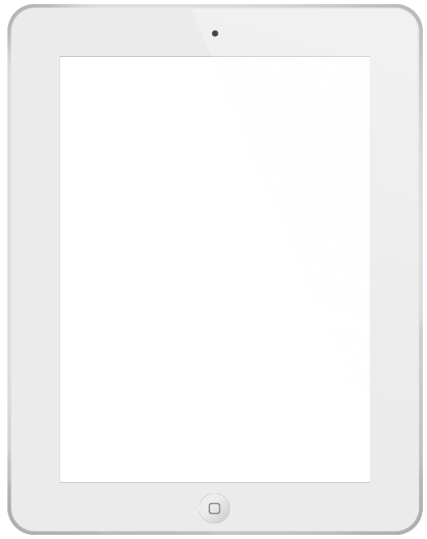
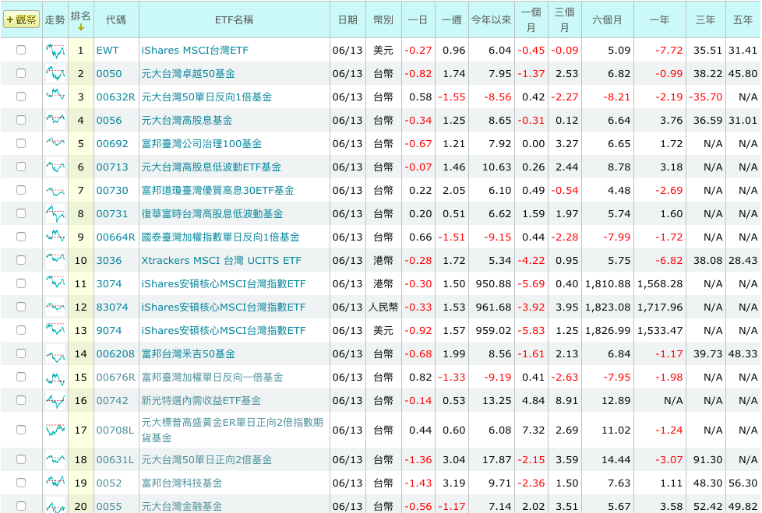
如何挑選好的ETF?
第20組：賴柏霖、謝昊辰、王妍
Fintech-Text Mining and Machine Learning

Slide 2
What is ETF?
01
Exchange Traded Funds，指數型證券投資信託基金，以持有與指數相同之證券為主，分割成眾多單價較低之投資單位，進而發行受益憑證。
ETF

Slide 3
ETF的優勢
02
風險分散
流動性高
交易、管理費用低
ETF

Slide 4
Problems
03
市場上ETF数量眾多，如何挑選好的ETF ？
0050
00730
EWT
00731
00692
3036
3074
00690
006204
FLTW
0058
006208

Slide 5
Solution : 文字勘探輔助分析
04
2%
2016-2018
挑選新聞
股價訊息
訓練model
Demo
從Yahoo新聞2016-2018年新聞資料，利用人工label挑選出個股相關資料。
對比同時間段的個股股價，若與前一日收盤價相差2%以上，歸類為上漲或下跌屬性新聞。
訓練word2vector，tf-idf前50大重要關鍵字，嵌入word vector，利用svm訓練模型。
大體思路介紹 —— 後續細部介紹—— 成果demo——未來

Slide 6
Solution：分析對象
05
針對台灣12檔綜合性ETF分析
對綜合ETF中11檔重要成份股分析
台積電
鴻海
EWT
00730
台塑
00692
00731
大立光
006204
中華電
0050
聯發科
3074
台化
3036
00690
中信金
0058
統一
006208
FLTW
南亞塑料
國泰金

Slide 7
Solution
06
從Yahoo新聞中2016-2018年新聞資料，利用人工label挑選出成份股相關資料。
挑選新聞

Slide 8
Solution
07
收集個股股價資訊，若與前一日收盤價相差2%以上，歸類為上漲或下跌屬性日，並針對前一日新聞進行分析。
股價訊息
+2%
上漲日
-2%
下跌日

Slide 9
Solution
08
利用Jieba切字，訓練word2vector，tf-idf文章中前50大重要關鍵字，嵌入word2vector，利用svm訓練模型。
訓練model
手機
食品
電子
金融
通訊
半導體
保險
科技
網路

Slide 10
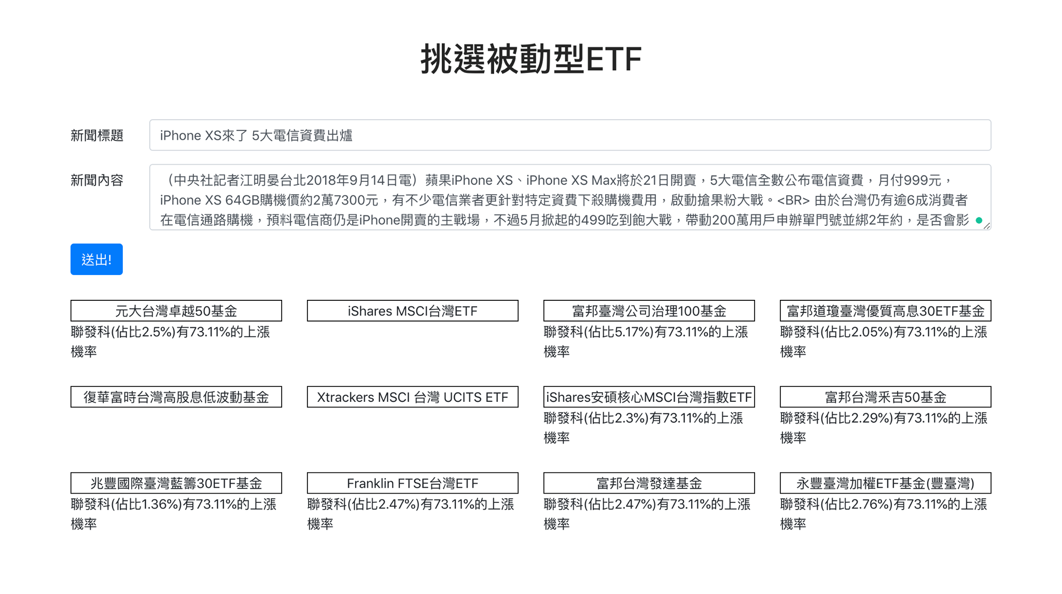
Solution 前端使用者介面
09
Demo

Slide 11
Solution 前端使用者介面
10
使用者輸入「新聞標題」
點擊「送出」
使用者輸入「新聞內容」
輸出新聞對成份股的漲跌預測，再根據成份股佔ETF的比例，推測ETF漲跌

Slide 12
侷限及未來展望
11
model假設：個股的當日股價僅受到前一日新聞的影響，忽略新聞報導會有延時、持續影響等因素。
（新聞連續影響多個交易日，連續多日新聞對股價交叉影響）
未來改善：
1.改變新聞觀測期
2. 針對不同的key words給予不同的權重
3. 結合量化指標對模型進行改善

Slide 13
15
The End
第20組：賴柏霖、謝昊辰、王妍
Fintech-Text Mining and Machine Learning

